Slide 1
Programação Não Linear Controle de Estoque
Um dos modelos mais simples de controle de estoque é conhecido como Modelo do Lote Econômico.
Esse tipo de modelo assume as seguintes hipóteses
A demanda (ou uso) do produto a ser pedido é praticamente constante durante o ano.
Cada novo pedido do produto deve chegar de uma vez no exato instante em que este chegar a zero.

Slide 2
Programação Não Linear Controle de Estoque
Determinar o tamanho do pedido e a sua periodicidade dado os seguintes custos:
Manutenção de Estoque – Custo por se manter o capital no estoque e não em outra aplicação, rendendo benefícios financeiros para a empresa.
Custo do Pedido – Associado a trabalho de efetuar o pedido de um determinado produto.
Custo de Falta – Associado a perdas que venham a decorrer da interrupção da produção por falta do produto.

Slide 3
Programação Não Linear Controle de Estoque
Demanda Anual =100
Lote=50, Pedidos = 2
Estoque Médio = 25
Demanda Anual =100
Lote=25,Pedido= 4
Estoque Médio = 12,5
50
25
25
12,5
6
12
3
6
9
12
meses
meses

Slide 4
Programação Não Linear Controle de Estoque
Variável de Decisão
Q – Quantidade por Pedido
Função Objetivo =
Onde:
D = Demanda Anual do Produto
C = Custo Unitário do Produto
S = Custo Unitário de Fazer o Pedido
C_{m}= Custo unitário de manutenção em estoque por ano
Constante

Slide 5
Caso LCL Computadores
A LCL Computadores deseja diminuir o seu estoque de mainboards. Sabendo-se que o custo unitário da mainboard é de R$50,00, o custo anual unitário de manutenção de estoque é de R$20,00 e o custo unitário do pedido é de R$10,00, encontre o lote econômico para atender a uma demanda anual de 1000 mainboards.

Slide 6
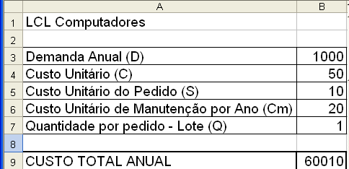
Caso LCL Computadores

Slide 7
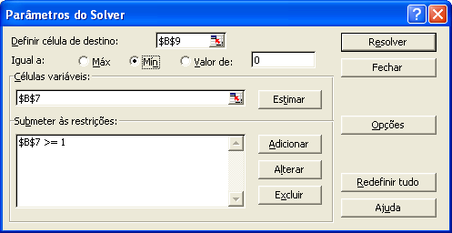
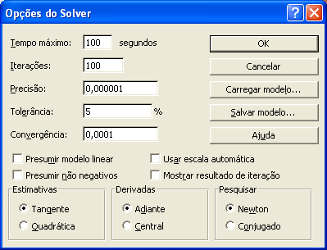
Caso LCL Computadores

Slide 8
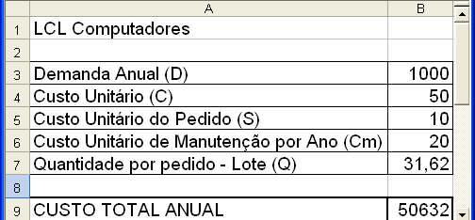
Caso LCL Computadores

Slide 9
Caso LCL Computadores
Na solução apresentada do lote econômico, a quantidade de pedidos por ano é fracionário, já que
Isso não representa um problema

